Slide 1

单元二：算法与算法方法
第五章 算法设计算法

Slide 2
提纲
5.1 结构化程序设计方法（算法设计方法）
5.2 算法设计实例研究

Slide 3
5.1 结构化程序设计方法
源自于对goto语句的争论
Dijkstra 1968年的论文 "GOTO Statement Considered Harmful"
Notes:
1966年 Corrado Bohm，Giuseppe Jacopini “Flow diagrams, Turing machines and languages with only two formation rules”

Slide 4
#include <stdio.h>
int main()
{
int count=1;
start: //标号,是跟有冒号的标识符
if (count>10)
goto end;
printf("%d ",count);
count=count+1;
goto start;
end:
printf("\n");
return 0;
}
运行效果：
1 2 3 4 5 6 7 8 9 10
请按任意键继续. . .

Slide 5
5.1 结构化程序设计方法
用三种基本结构组成的程序必然是结构化的程序，这种程序便于编写、阅读、修改和维护 。
结构化程序设计强调程序设计风格和程序结构的规范化，提倡清晰的结构 。
结构化程序设计方法的基本思想：采用分而治之的方法，将一个复杂问题分解为相对简单的一些子问题，然后针对这些子问题进行求解。如果某个子问题仍然是比较复杂的，再进一步分解为子-子问题，直到所有问题都能够求解。求解问题的过程是分阶段进行的，每个阶段处理的问题都控制在人们容易理解和处理的范围内（6~7个之内）。

Slide 6
5.1 结构化程序设计方法
结构化程序设计方法
  自顶向下；
  逐步细化；
  模块化设计（函数）；
  结构化编码（三种基本结构）。
Notes:
top-down design and stepwise refinement

Slide 7
例如：求GCD(124,6)的过程为：
GCD(124,6)
=
GCD(6,4)
=
GCD(4,2)
=
2
最大公约数为2
例1: 利用辗转相除法求两个正整数的最大公约数。
  辗转相除法求最大公约数的数学定义如下：
  GCD（x,y）= { y | x>y and x MOD y = 0;
  GCD（y, x MOD y）| x>y and x MOD y ≠ 0
  }
  说明：先判断x能否被y整除，若可以，则最大公约数就是除数y；否则，则将y 作为被除数，x MOD y 作为除数继续上面的操作，直到x能被y整除为止。

Slide 8
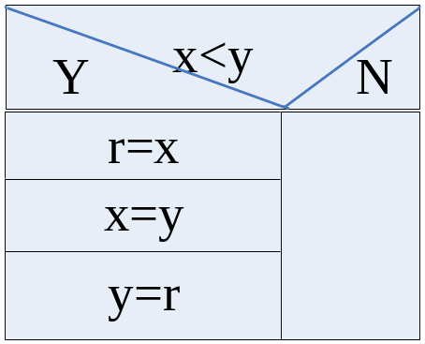
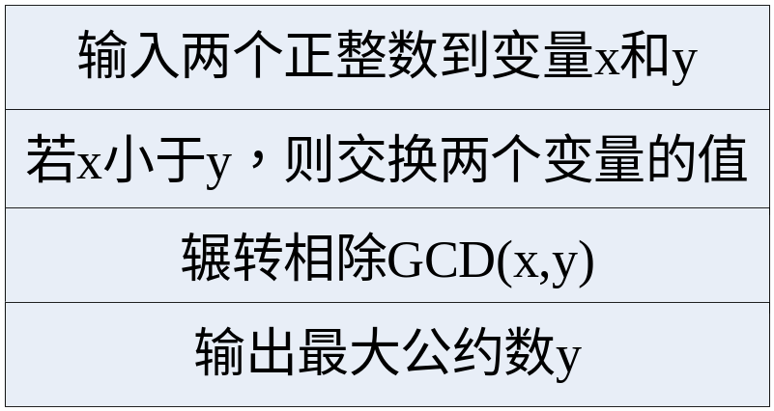
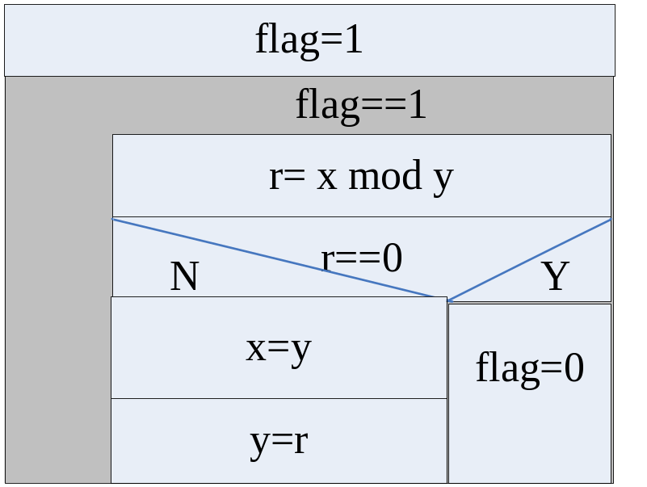
算法1
自顶向下，逐步细化
交换变量x和y的值：
x
1
r
2
3
y

Slide 9
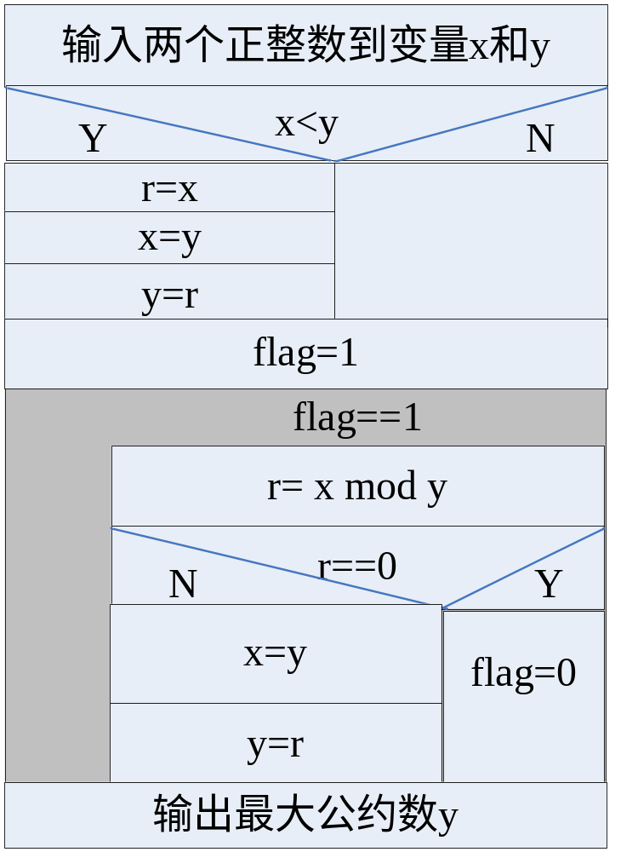
最终算法1
算法设计任务结束的标准是各步骤已精细到能用语句描述，即满足算法的5大特征标志算法设计任务结束 。

Slide 10
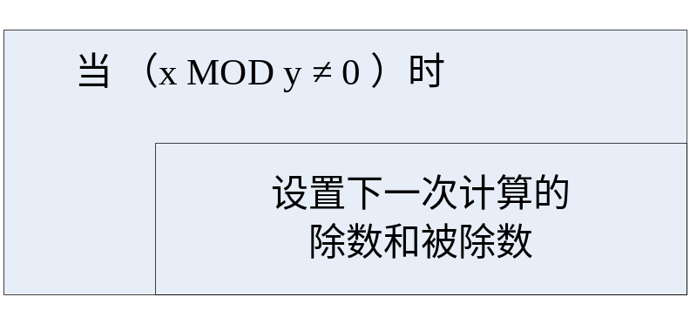
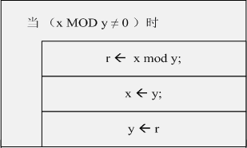
算法2
思考：能否不借助于变量r，而是x←y; y ← x%y？
或者y ← x%y；x ← y

Slide 11
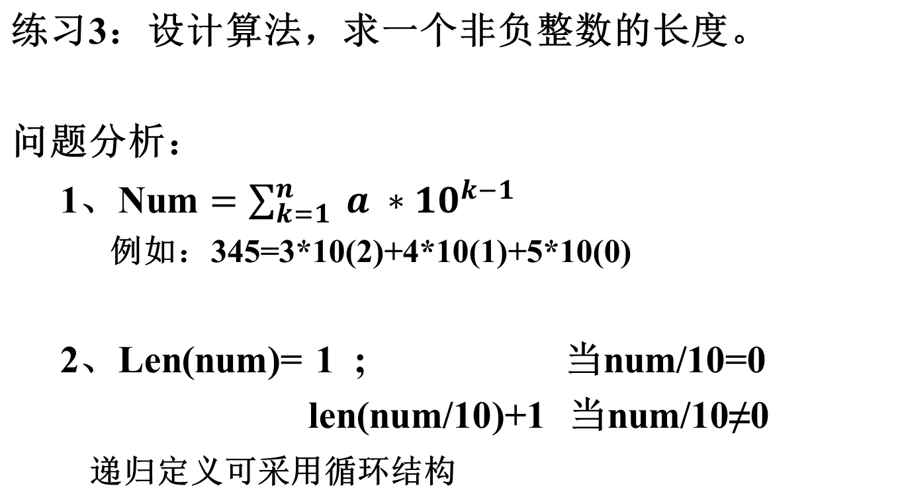
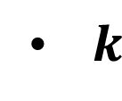
5.1结构化程序设计方法

Slide 12
算法1：例如num=12345，求num的长度
  第1步：去掉最低位，num=1234，长度len=1
  第2步：去掉最低位，num=123，长度len=2
  第3步：去掉最低位，num=12，长度len=3
  第4步：去掉最低位，num=1，长度len=4
  第5步：去掉最低位，num=0，长度len=5
算法中每一步的核心操作是从num中去掉最低位，长度len加1

Slide 13
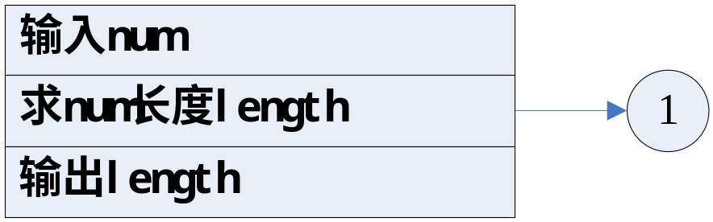
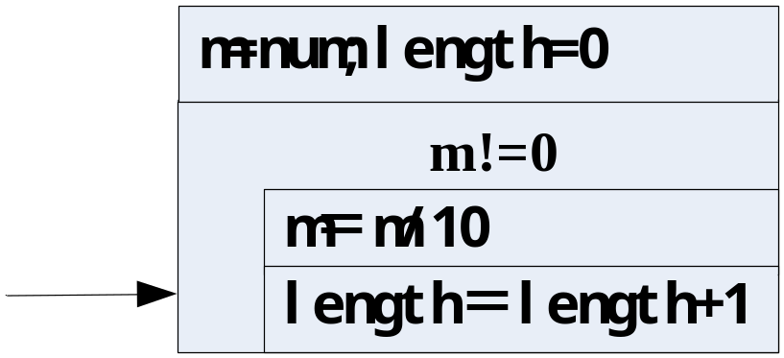
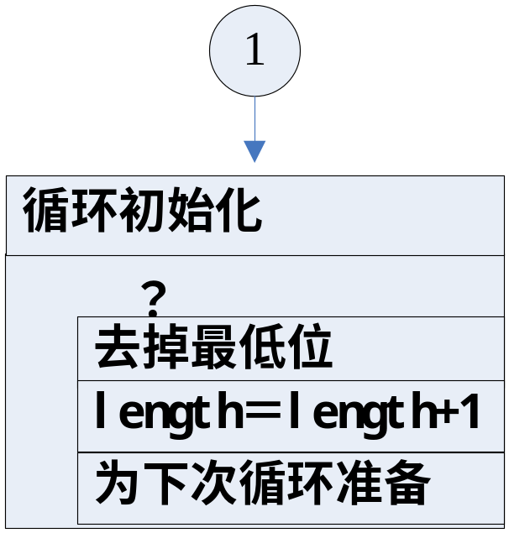
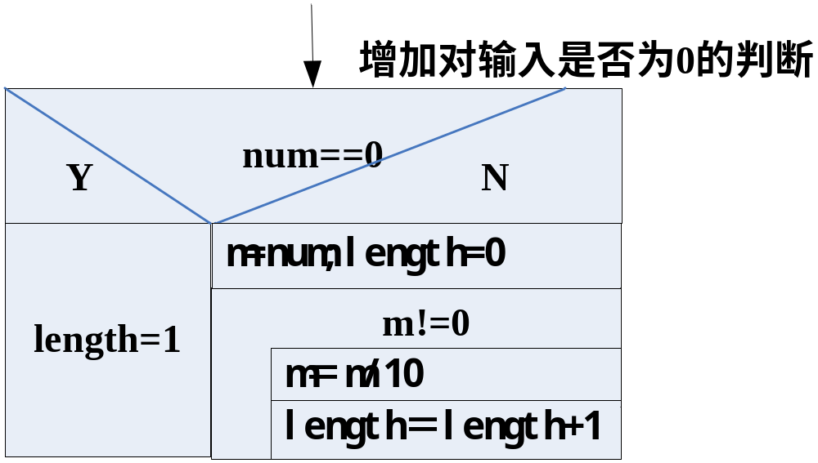

Slide 14
求正整数的长度-算法2
假设num长度不超过8，例如num=12345，求num的长度
算法2：试探能被10的几次方除后商不为0
  第1步： num /10⁷==0
  第2步： num /10⁶==0
  第3步： num /10⁵==0
  第4步： num /10⁴!=0,说明长度为4+1＝5
算法中每一步的核心操作是试探：num除10^{i}后商是否0

Slide 15
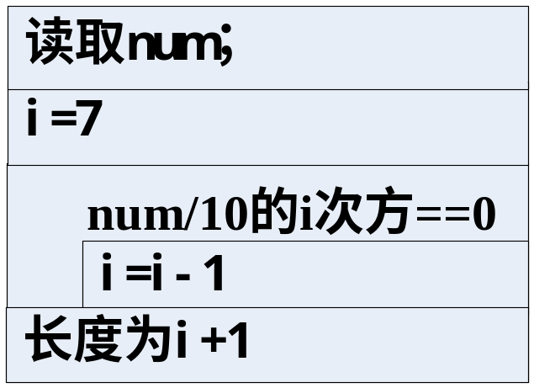
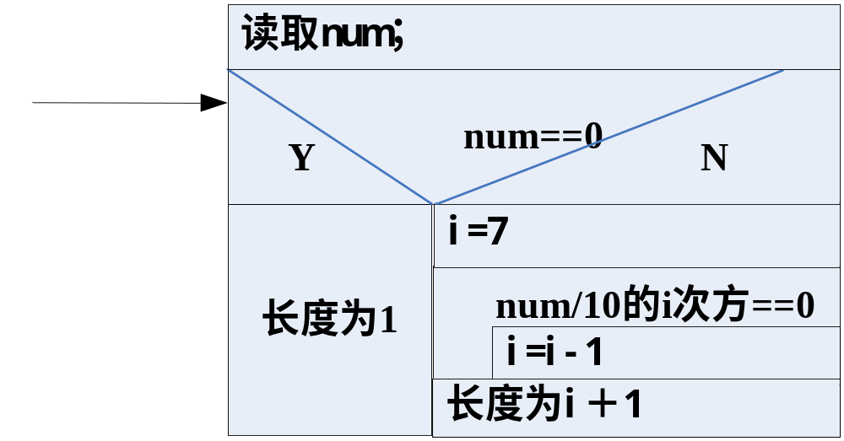
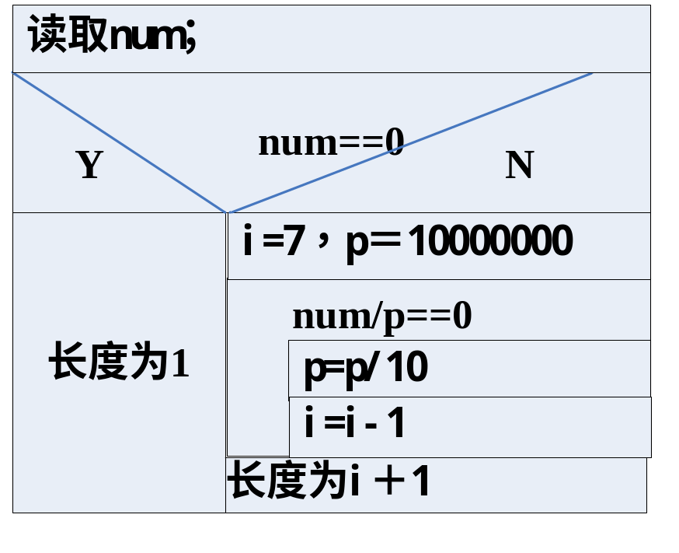
增加对输入为0的判断
进一步细化

Slide 16
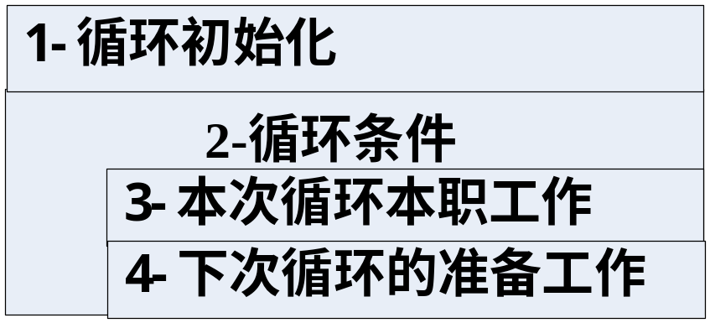
总结：循环结构解题
很多题目都需要循环结构进行求解。
当一时难以整理出每次循环（迭代）所做的事情时，可以先看一下如果这件事情交给人做的话，一步一步是怎么做的。
在上一步基础上抽象出循环结构的四个方面。

Slide 17
总结：循环结构解题
在4中，要对出现在2和3中的某些变量进行修改，为下次循环做好准备，并使得循环能最终结束。
思考上述四项工作有无先后顺序？应该是什么顺序？
2和3一般没有绝对的先后顺序。
在分析清楚2和3后，才分析4（为什么？）。
一般将1放在最后分析

Slide 18
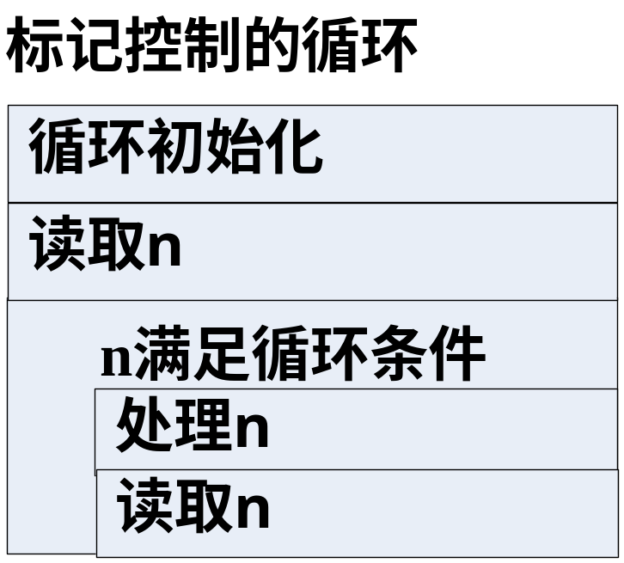
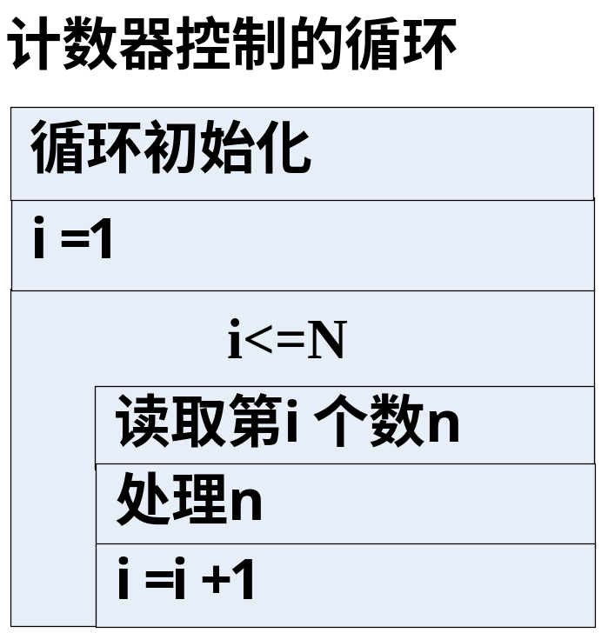
总结：对一批数进行处理的模式
循环次数未知
循环次数已知

Slide 19
提纲
5.1 结构化程序设计方法（算法设计方法）
5.2 算法设计实例研究

Slide 20
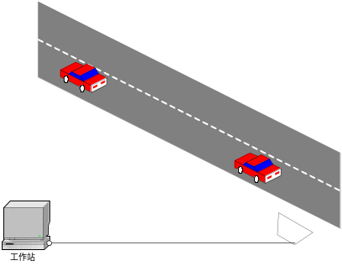
5.2 算法设计实例研究
‘1’
例4.14 设计交通车辆观测统计算法。
问题描述：在一个路口设置一个探测器，通过通信线路连接到后台的计算机。路口每通过一辆汽车，探测器向计算机发出一个车辆信号‘1’，探测器每隔1秒钟向计算机发出一个时钟信号‘0’，观测结束向计算机发出结束信号‘＃’。
要求在计算机上设计一个程序，能够接收探测器发出的信号，统计出观测的时长、在观测时长内通过的车辆总数、以及两辆车之间最大的时间间隔。
探测器
问题分析：探测器向计算机发出的信号可以认为是一个任意长的字符序列（以‘#’结束），比如：“011011000111101#”，这样设计程序实际上演变为读取该字符序列，然后进行相关的操作。
观测时长：字符序列中’0’的个数(6秒)；
车辆总数：字符序列中’1’的个数(9辆)；
两车间最大时间间隔：两个’1’之间的最大连续’0’的个数(3秒)；

Slide 21
“0000110100011010#”
计算观测时长（‘0’的个数）和车辆总数（‘1’的个数）是容易实现的，但是如何计算最大时间间隔需要进一步考虑。在对一个比较复杂的问题进行分析时，我们应该采用分而治之的方法，将复杂的问题分解为相对比较简单的问题，再针对该较简单问题进行求解。
我们首先设计算法主体框架。
！注意：2006年9月出版的教材假设接收到的信号总是以‘1’开始，因此算法会有所简化

Slide 22
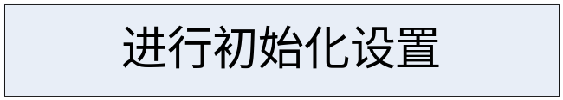
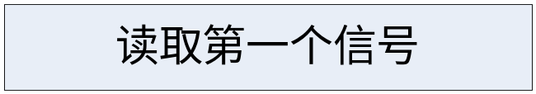
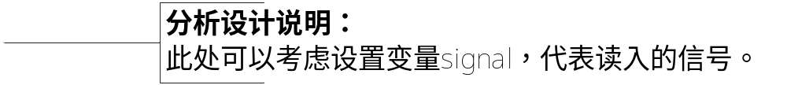
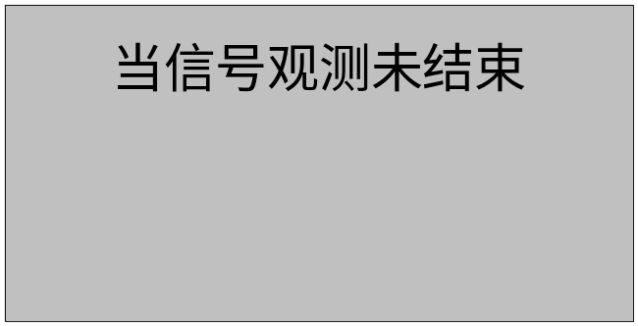
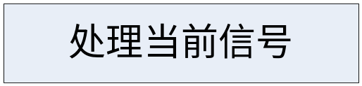

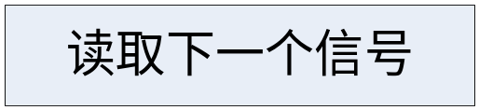
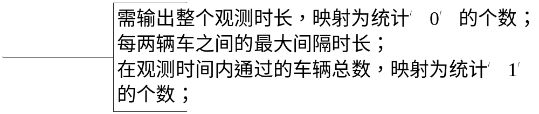
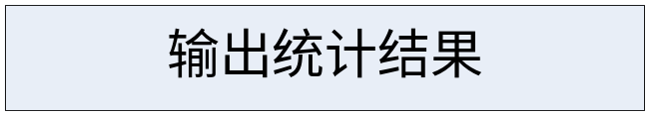
“0000110100011010#”
signal!=‘#’
待细化

Slide 23
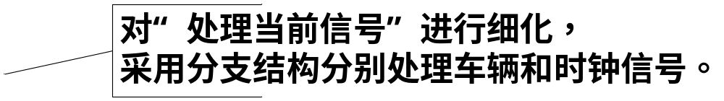
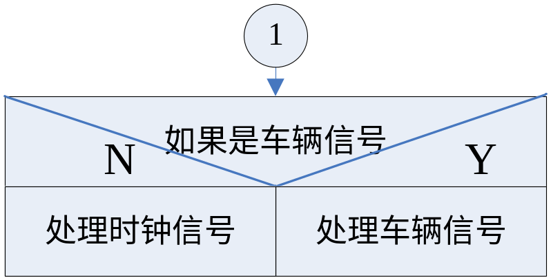
设置观测变量：
int vehicles; //记录车辆信号总数
int seconds; //记录时钟信号总数
int interval; //记录时间间隔
int longest; //记录最长时间间隔

Slide 24
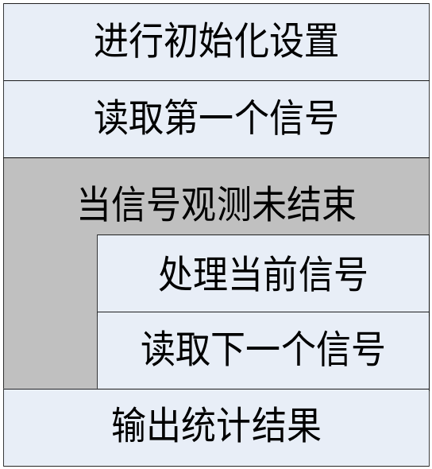
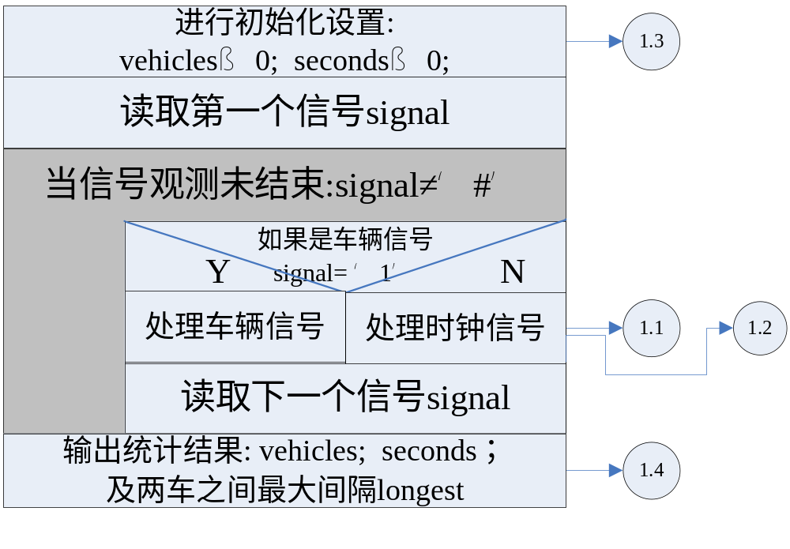
Level 1层算法设计
第0层算法
第1层算法

Slide 25
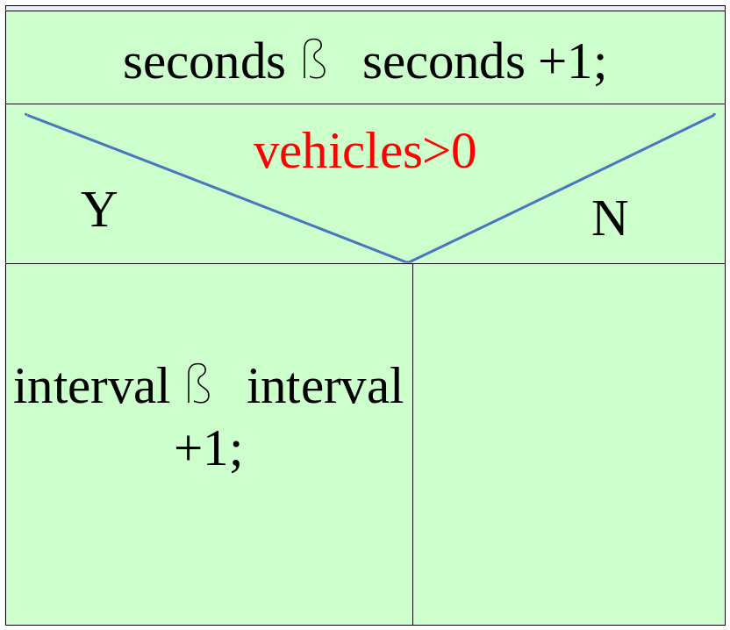
“0000110100011010#”
分析：处理时钟信号‘0’
观测时长seconds加1；
两车之间的间隔时长interval加1。两种情况：如果此前已接收到车辆信号‘1’ (如何判断？)，则间隔时长interval加1；否则不做任何处理。

Slide 26
“0000110100011010#”
分析：处理车辆信号‘1’
  第一种： “0000110100011010#”（这是第一个‘1’）
    车辆总数vehicles加1
  第二种： “0000110100011010#”（不是第一个‘1’，且前一个信号也是‘1’ ）
    车辆总数vehicles加1
  第三种： “0000110100011010#”（不是第一个‘1’，且前一个信号是‘0’ ）
    车辆总数vehicles加1
    处理是否要更新最长时间间隔（ interval：两车之间的时间间隔，longest：两车之间的最长时间间隔）

Slide 27
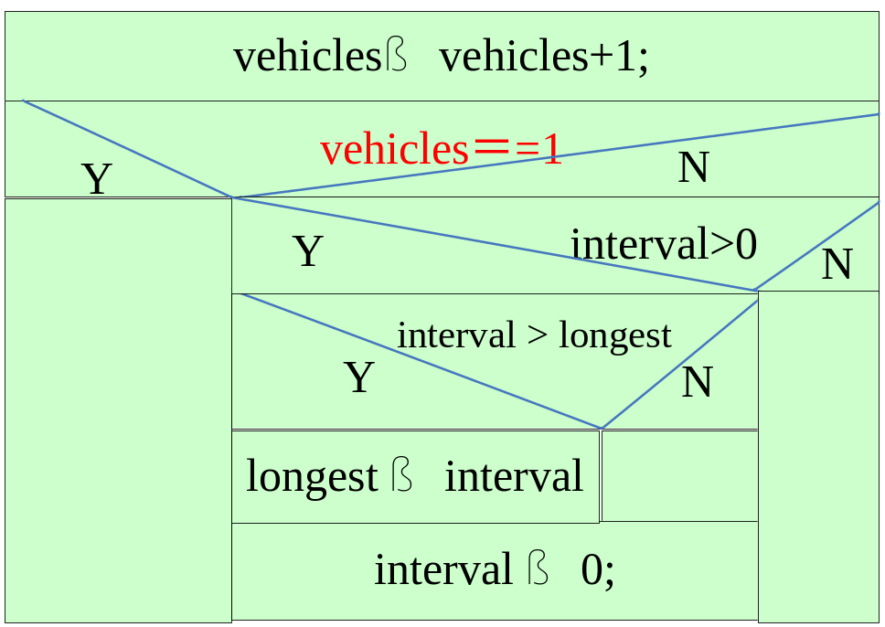
“0000110100011010#”
vehicles＝ vehicles +1；
情况1：第一个‘1’
判断式： vehicles ==1
情况2：不是第一个‘1’，且前一个信号也是‘1’
判断式： vehicles>1 && interval==0
情况3：不是第一个‘1’，且前一个信号是‘0’ :
判断式： vehicles>1 && interval>0
处理：1）若interval>longest 则 longest ＝interval。
2） interval＝0。
分析：处理车辆信号‘1’
情况1
情况3
情况2

Slide 28
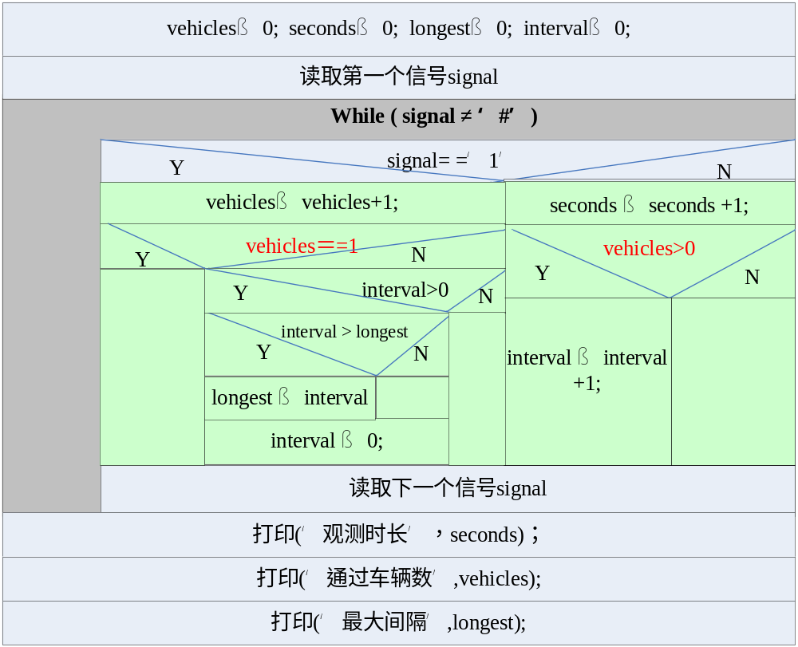
“0000110100011010#”验证算法
【程序演示】

Slide 29
#include<stdio.h>
int main()
{
  int vehicles; //记录车辆信号总数
  int seconds; //记录时钟信号总数
  int longest; //记录最长时间间隔
  int interval; //记录时间间隔
  char signal; //存放读取的信号
  vehicles=0; /* 以下四行为初始化设置 */
  seconds=0;
  longest=0;
  interval=0;
  printf("please input signal: \n");
  scanf("%c",&signal); /* 读入第一个信号 */

Slide 30
while (signal!='#') { /* 循环结构处理输入信号的字符序列,边读取边处理 */
if (signal=='1'){ /* 处理车辆信号*/
vehicles=vehicles+1;
if (vehicles>1 && interval>0){
if (interval>longest)
longest=interval;
interval=0;
}
}
else{ /* 处理时钟信号*/
seconds=seconds+1;
if (vehicles>0) interval=interval+1;
}
scanf("%c",&signal);
}
printf("%d vehicles passed in %d seconds\n",vehicles,seconds); /* 输出结果 */
printf("the longest gap was %d seconds\n",longest);
return 0;
}

Slide 31
5.2 程序设计实例研究
‘1’
设计交通车辆观测统计算法。
问题描述：在一个路口设置一个探测器，通过通信线路连接到后台的计算机。路口每通过一辆汽车，探测器向计算机发出一个车辆信号‘1’，探测器每隔1秒钟向计算机发出一个时钟信号‘0’，观测结束向计算机发出结束信号‘＃’。
要求在计算机上设计一个程序，能够接收探测器发出的信号，统计出观测的时长、在观测时长内通过的车辆总数、以及两辆车之间最大的时间间隔。
问题分析：探测器向计算机发出的信号可以认为是一个任意长的字符序列（以EOF结束），比如：“011011000111101”，这样设计程序实际上演变为读取该字符序列，然后进行相关的操作。
观测时长：字符序列中0的个数(6秒)；
车辆总数：字符序列中1的个数(9辆)；
两车间最大时间间隔：两个1之间的最大连续0的个数(3秒)；

Slide 32
5.2 程序设计实例研究
重新审题：
  程序读入以EOF结束的由‘0’或者‘1’组成的字符串，这个字符串可以映射为有限自动机模型中的字符输入带
  我们的任务就是设计控制器程序逐字符地读取输入带，进行处理并引起控制器的状态改变，最终产生输出，因此这个问题的求解就抽象为一个有限自动机。

Slide 33
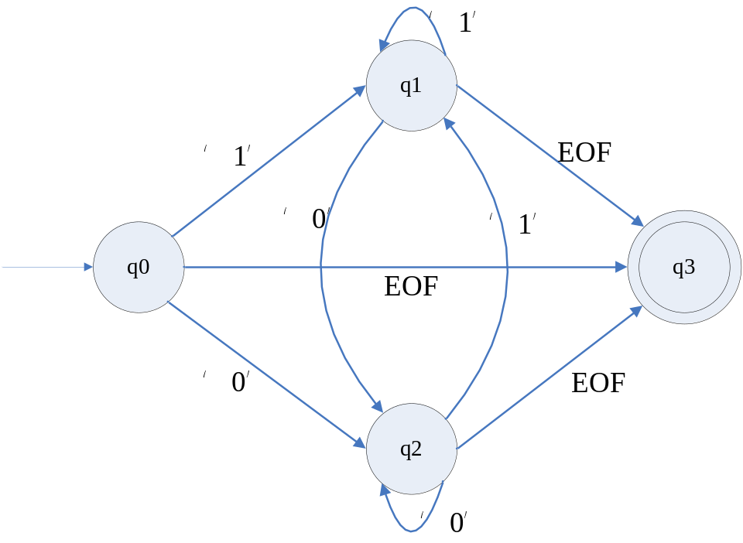
交通灯观测实例研究-解法1
1、确定输入集T＝{‘1’，‘0’，‘#’}
2、绘制状态迁移图（每一个状态下对输入集进行分类，确定状态）
q0:初始状态
q1:读入字符'1'即进入q1状态，说明前一个字符是‘1’
q2:读入字符'0'即进入q2状态，说明前一个字符是‘0’
q3:终止状态

Slide 34
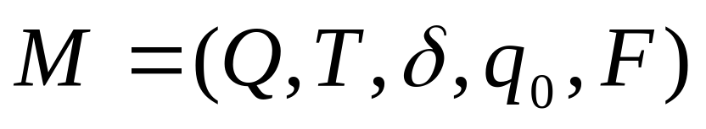
3、确定转换函数
当前状态是q0 (state==q0)：
  读入'1'：vehicles++; state=q1
  读入'0'：seconds++; state=q2
  读入EOF： state=q3
当前状态是q1 (state==q1，说明前一个字符是'1')：
  读入'1'(11)：vehicles++;
  读入'0'(10)：interval=1;seconds++; state=q2
  读入EOF： state=q3
z<number>

Slide 35
当前状态是q2 (state==q2，说明前一个字符是'0')：
  读入'1'(01)：if(vehicles>0) 处理最大时长
  vehicles++; state=q1
  读入'0'(00)：seconds++;
  if(vehicles>0) interval++;
  读入EOF： state=q3
终止状态集F={q3}

Slide 36
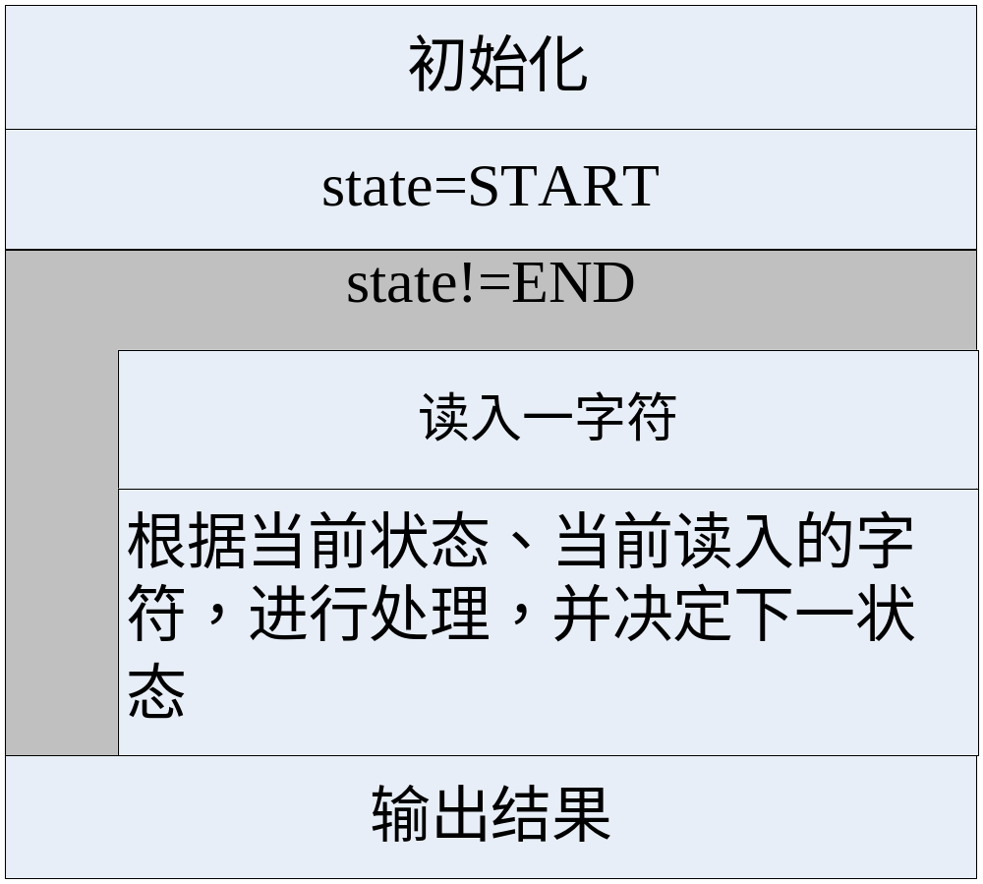
解法2对应代码：
解法1对应代码：
此处自动机会有不同处理
有限自动机解题通用处理模式

Slide 37
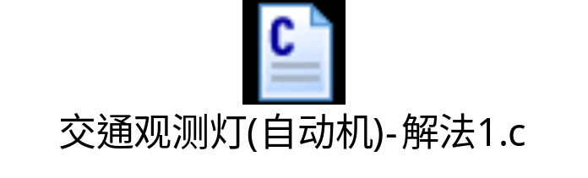
#include<stdio.h>
#define START 0
#define GET1 1
#define GET0 2
#define END 3
main()
{
char signal;
int vehicles,seconds,interval,longest;
int state;
state=START;
vehicles=0; seconds=0;longest=0;
printf("input signals,'#'to end:\n");

Slide 38
while(state!=END){
signal=getchar();
switch(state){
case START:/*若当前状态是初始状态，则只是简单的对时钟数或者车辆数加1*/
switch(signal){
case '1': vehicles++;
state=GET1; /*状态迁移到1*/
break;
case '0':
seconds++;
state=GET0;
break;
case '#':
state=END;
break;
}
break;

Slide 39
case GET1:/*若当前状态是q1，即上一个信号是'1'*/
switch(signal){
case '1': /*当前读入信号是'1'，则只是简单将车辆加1*/
vehicles++;
break;
case '0': /*前信号是'0'，则要开始计数两个1之间的时钟间隔interval*/
seconds++;
interval=1;/*开始计数interval*/
state=GET0;
break;
case '#':
state=END;
break;
}
break;

Slide 40
case GET0: /*若当前状态是q2，即上一个信号是'0'*/
switch(signal){
case '0': /*当前读入信号是'0',则需要判断是否要将interval加1*/
seconds++;
if(interval>0) /*interval>0,表示状态是从状态1转移到状态2的， 所以interval需要继续加1*/
interval++;
break;
case '1': /*当前读入信号是'1',需要判断是否要处理最长时间间隔*/
vehicles++;
(interval>0)/*interval>0,表示状态是从状态q1转移到状态q2的，所以 在状态迁移回q1之前需要处理最大时间间隔*/
if(interval>longest)
longest=interval;
interval=0;
state=GET1;
break;
case '#':state=END; break;
}

Slide 41
}/*switch*/
}/*while*/
printf("%d vehicles passed in %d seconds\n",vehicles,seconds);
printf("the longest gap was %d seconds\n",longest);
system("PAUSE");
return 0;
}

Slide 42
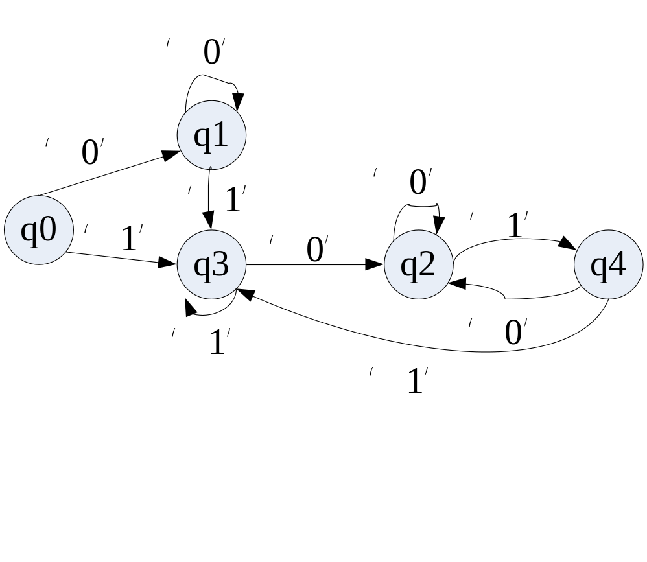
交通灯观测实例研究-解法2
1、确定输入集T＝{‘1’，‘0’，‘#’}
2、对输入集中的‘1’和‘0’进行进一步分类，确定状态:
  ‘0’
    这不是两个1之间的‘0’：进入状态 q1
    这是两个1之间的‘0’ ：进入状态 q2
  ‘1’
    这不是需要处理时间间隔的‘1’：进入状态 q3
    这是需要处理时间间隔的‘1’：进入状态 q4
  ‘#’
    进入结束状态 q5

Slide 43
交通灯观测实例研究-解法2
3、绘制状态迁移图
说明：在q0~q4的任何一个状态下，如果接收到字符’#’,则进入终止状态q5。此处为了保持图的简洁，没有画出到q5的迁移。
q1：接收到0，且这不是两个1之间的0
q2：接收到0，且这是两个1之间的0
q3：接收到1，且这不是需要处理最长时间间隔的1
q4：接收到1，且这是需要处理时间间隔的1

Slide 44
交通灯观测实例研究-解法2
4、确定状态转移函数
  当前状态是q0
    读入‘1’：vehicles++; state=q3
    读入‘0’：seconds++; state=q1
    读入‘#’ ： state=q5
  当前状态是q1
    读入‘1’：vehicles++; state=q3
    读入‘0’：seconds++;
    读入‘#’ ： state=q5

Slide 45
交通灯观测实例研究-解法2
4、确定状态转移函数（续）
  当前状态是q3
    读入‘1’：vehicles++;
    读入‘0’：seconds++; interval++;state=q2
    读入‘#’ ： state=q5
  当前状态是q2
    读入‘1’：vehicles++； if(interval>longest) longest=interval;
      interval=0;; state=q4
    读入‘0’：seconds++; interval++;
    读入‘#’ ： state=q5

Slide 46
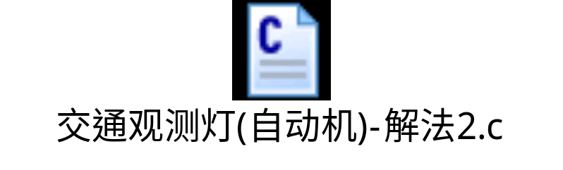
交通灯观测实例研究-解法2
4、确定状态转移函数（续）
  当前状态是q4
    读入‘1’：vehicles++; state=q3
    读入‘0’： seconds++; interval++; state=q2
    读入‘#’ ： state=q5
源代码：

Slide 47


练习：将一个由数字字符组成的字符串转换为整数或者小数并输出。如：
输入:134.567# 输出:134.567
问题分析：假设是按照正确的输入
算法思路：
1、组装数的过程，分别处理整数部分和小数部分，然后组装。
2、字符转换为数: ch-‘0’
3、字符串的处理：采用循环结构，每次读入一个字符

Slide 48
#include<stdio.h>
main()
{
char ch;
int num; //存放小数点前面的字符转换后得到的整数
float fnum; //存放小数点后面的字符转换后得到的浮点数
int n; //存放字符对应的数字
int p; // 存放小数点后面的字符转换后得到的数字对应的基数1/p。小数点后第一位数的基数是1/10
int flag;//用于表示输入的字符中是否有小数点。若有，则flag值为1；否则为0
num = 0;
fnum = 0;
p = 10;
flag = 0;
printf("please input the string:");
算法1：逐情况对字符进行处理

Slide 49
scanf("%c",&ch);
while( ch != '#'){
if (ch=='.')
flag = 1;//flag为1，表示输入了小数点
else{ //处理小数点之前的字符
n = ch - '0';
if (flag == 0){//若输入的是小数点之前的数
num = num * 10 + n;
}
else{//处理小数点之后的字符
fnum = fnum + (float)n / p; //必须进行强制类型转换，否则n/p结果为0
p = p * 10;
}
}
scanf("%c",&ch);
}

Slide 50
if (flag == 0)
printf("the result is:%d\n",num);
else
printf("the result is:%f\n",num+fnum);
system("pause");
return 0;
}

Slide 51
#include<stdio.h>
main()
{
char ch;
int num;
float fnum;
int n,p,flag=0;
printf("please input the string:");
//处理整数部分
num = 0;;
scanf("%c",&ch);
while(ch != '.' && ch != '#'){
n = ch - '0';
num = num * 10 + n;
scanf("%c",&ch);
}
算法2：先循环处理小数点前面的字符，再循环处理小数点后面的字符

Slide 52
if (ch=='.'){
//处理小数部分
p = 10; flag = 1; //flag为1表示有小数部分
scanf("%c",&ch);
while(ch != '#'){
n = ch - '0';
fnum = fnum + (float)n / p; //必须进行强制类型转换，否则n/p结果为0
scanf("%c",&ch);
p = p * 10;
}
}
if (flag == 0)
printf("the result is:%d\n",num);
else
printf("the result is:%f\n",num+fnum);
system("pause");
return 0;
}

Slide 53
逗号运算符和逗号表达式
逗号运算符 ， 用于把几个表达式串在一起。
逗号表达式 含有逗号运算符的表达式，实现对各个表达式的顺序求值，主要用于for语句中。
执行过程 先计算表达式1，然后依次计算其后的各个表达式的值，并将最右边那个表达式的值作为逗号表达式的值。
表达式1 ，表达式2，… ，表达式n
y = 1 0 ;
x = ( y = y - 5 , 30 / y ) ;
//运算后y的值为5，x的值为6。
//逗号表达式优先级比赋值表达式低，所以必须加括号

Slide 54
本章总结
1. 自顶向下、逐步求精的算法设计方法：
  ⑴明确程序与外界的数据关系，即明确输入和输出。以输入、处理和输出的顺序关系表达(顶层）
  ⑵针对输入、处理和输出每一部分逐层细化。
Notes:
迭代：求n! 猴子吃桃

Slide 55
本章总结
“算法设计”、“程序设计语言初步”学习阶段的目标和要求，请大家按照该要求进行自我检查。
目标和要求：
1）掌握迭代、枚举、有限自动机等常见算法；
2）在拿到一个问题、并有了求解问题的思路之后，能够设计出算法并用N-S图表达，并最后程序实现；
3）掌握结构化程序设计方法：自顶向下、逐步细化、用三种基本结构构建算法。

Slide 56


